Slide 1
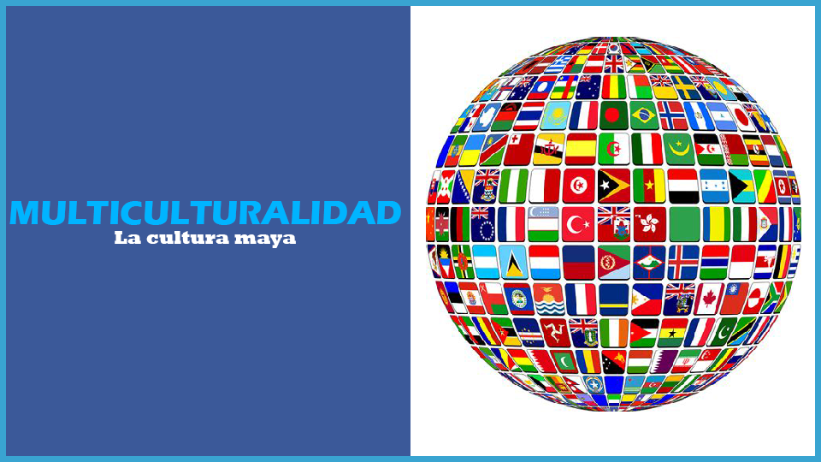

Slide 2

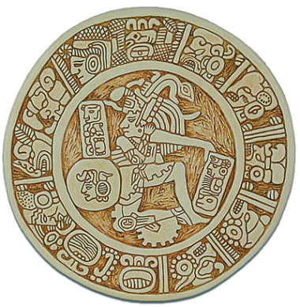
Estilo de vida
El estilo de vida maya era agrícola, debido a ello, estos se asentaban en extensas mesetas, frondosos bosques tropicales y zonas costeras. Su forma de gobierno era jerárquica. Sus principales actividades económicas eran: agricultura, caza, pesca y comercio. Su vida se centraba en su cultura y religión.

Slide 3
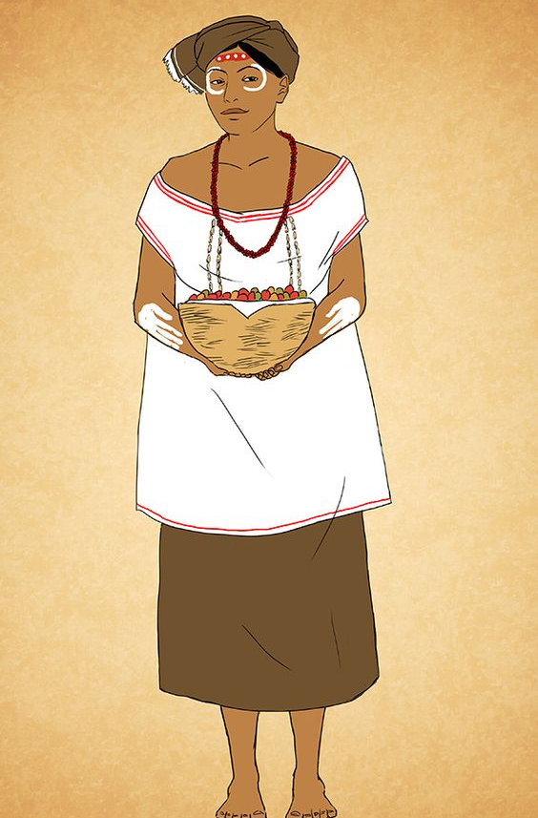
Vestimenta
La vestimenta tradicional maya incluía prendas como el huipil, el corte, los tocados, los huaraches y la joyería. Estas prendas estaban hechas de materiales naturales y estaban decoradas con bordados y diseños coloridos que reflejaban la cultura y las tradiciones de los mayas.

Slide 4
Lenguaje
El sistema de lenguaje se rige gramáticamente por su sistema de escritura, el cual era jeroglífico. Respecto a sus lenguas, algunas de ellas eran el Tzotzil, Tzeltal, Mam, Yucateco, etc. Los mayas contaban con un amplio vocabulario, el cual además de usar para comunicarse, también hacían poesía.
A continuación se presenta un ejemplo:
H’kay baltz’am
Kin kuilancail t cah nahlil.
U caah h tip’il t zazilil I kin tut haal caan
t cu bin u bin bey nohol
bai t xaman bey t lakin bey xan t chikin,
tumtal u zazil yokol cabilil
eh hook chen tiul tz’iic.
La canción del trovador
En este día hay fiesta en las villas.
El amanecer se observa en el horizonte,
sur, norte, este, oeste,
la luz viene a la tierra, la oscuridad se va.
Cucarachas, grillos, pulgas y polillas
huyen a sus casas.

Slide 5
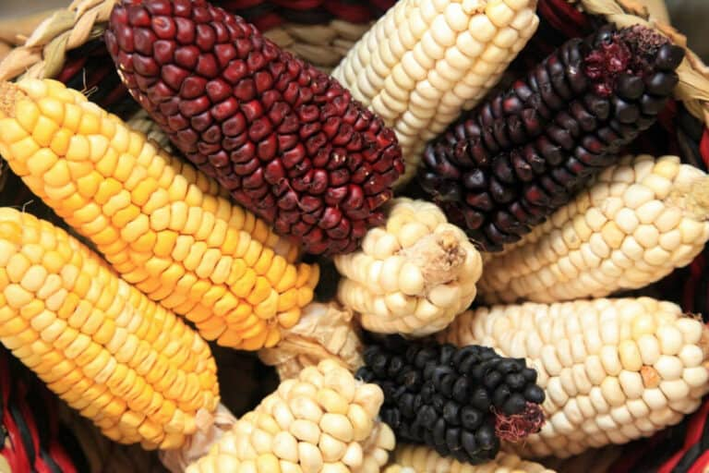
Gastronomía
La gastronomía maya es una de las mas variadas y ricas de Mesoamérica. Esta se basa en productos locales, como lo son los frutos regionales. Algunos de los platillos mas representativos de esta son: los tamales, la cochinita pibil, los chiles rellenos, sopa de lima, pozol y el xtabentun.

